Slide 1
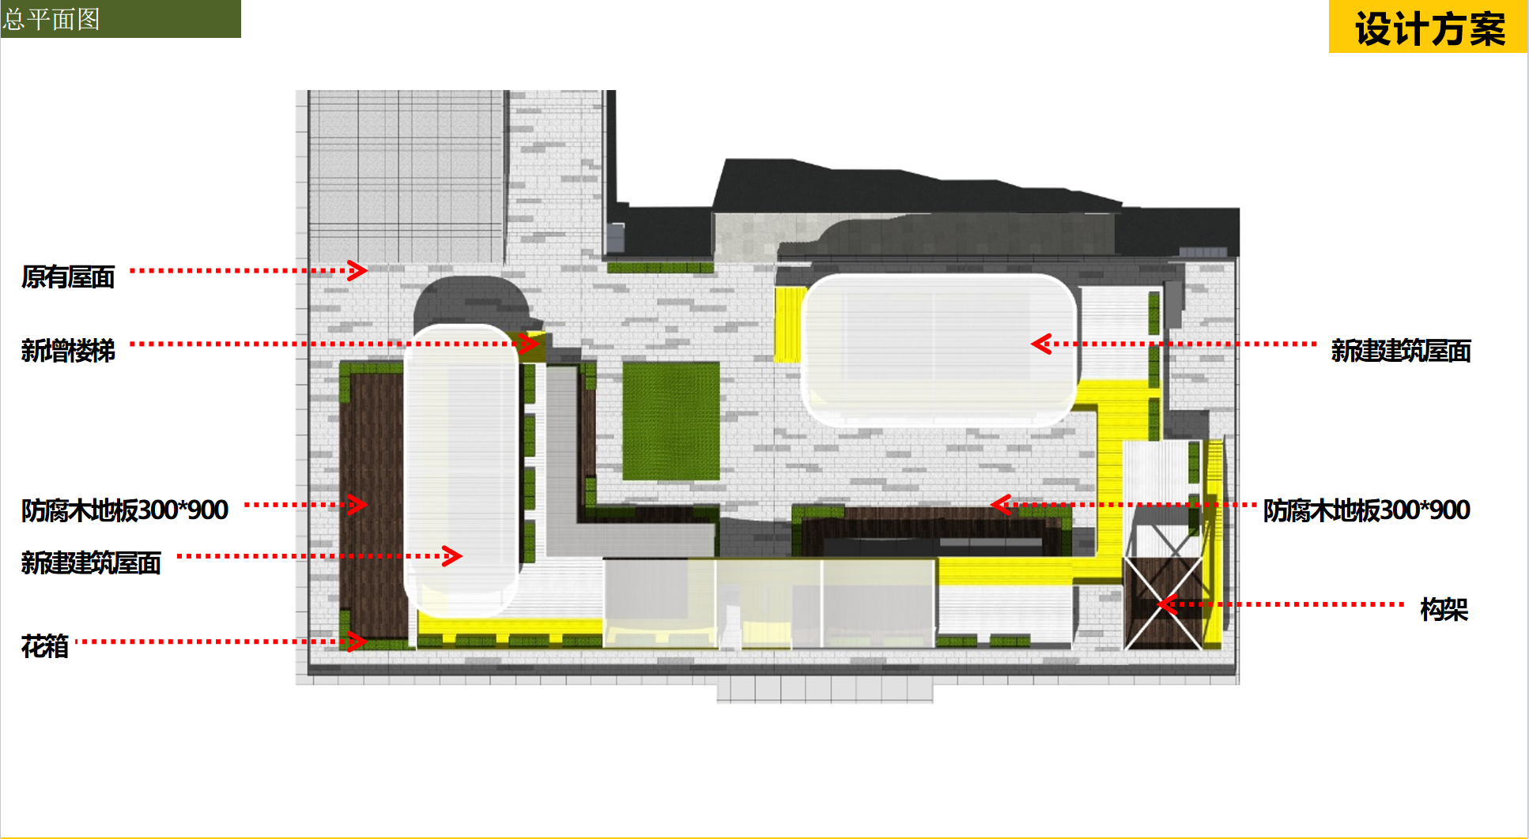
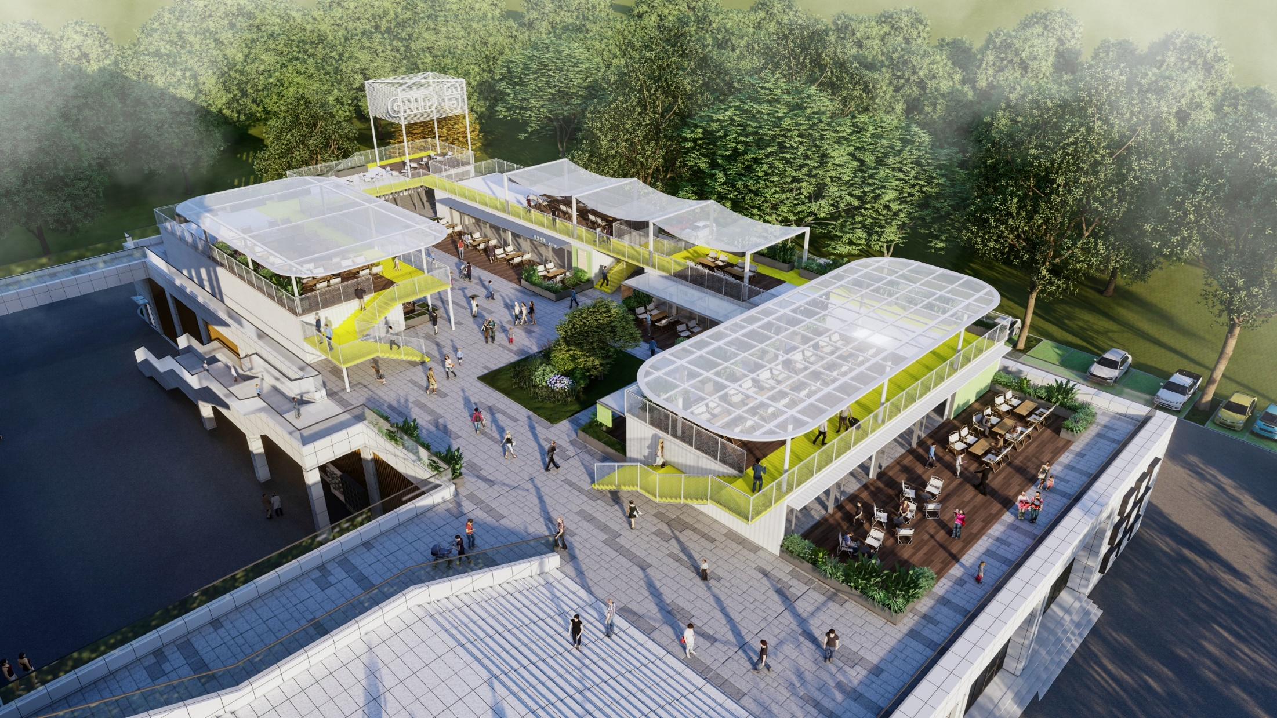
四川遂望商业管理有限公司申报的
遂宁高新区川渝农产品冷链物流配送中心(一期)第五立面改造方案批前公示
公示说明
四川遂望商业管理有限公司申报的遂宁高新区川渝农产品冷链物流配送中心(一期)第五立面改造方案，项目位于民惠路北侧，问陶路东侧，设计方案于2024年9月6日经遂宁高新区国土空间规划委员会第二十六次规委会会审议通过。我局拟办理其审批手续，现提前将总平图、效果图予以公示，征求相关意见。
公示时间：2024年12月31日至2025年1月9日
公示及反映方式：有关单位或个人对该项目审批有任何意见或建议等，可在公示期间通过以下方式向遂宁高新区自然资源和规划分局反映。
1.网上留言：https://gxq.suining.gov.cn/
2.电子邮箱：837552397@qq.com
3.信件寄往“遂宁高新区自然资源和规划分局空间规划股”（请在信封封面注明“规划公示”字样），邮编：629000
遂宁高新区自然资源和规划分局
2024年12月31日
项目类型 | 面积/百分比
屋顶改造总面积 | 2260㎡
新增构筑物面积 | 452㎡
硬化面积 | 1582㎡
绿化面积 | 678㎡
新增构筑物比例 | 19.9%
绿化率 | 30.1%

